Slide 1
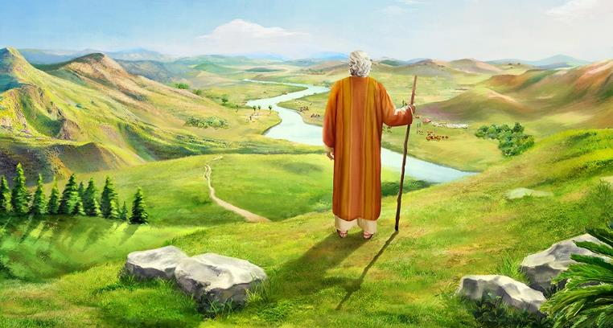
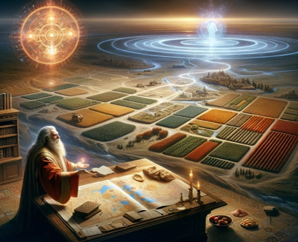
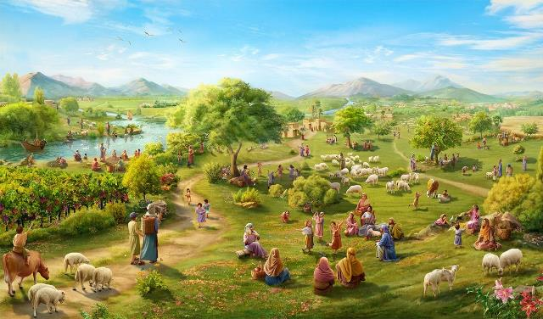
BÓG JEST WIERNY!
Lekcja 12 na 20. grudnia 2025

Slide 2

„Nie zawiodła żadna dobra obietnica, jaką uczynił Pan domowi izraelskiemu. Spełniły się wszystkie” (Jozuego 21,45)

Slide 3

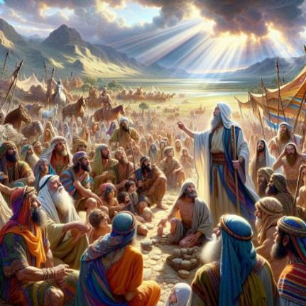
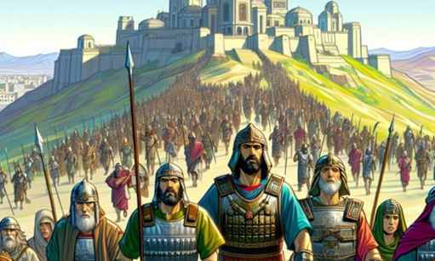
Jozue był już stary, a wciąż pozostawały terytoria do podbicia. Zebrał nowych przywódców, aby zachęcić ich do kontynuowania podbojów.
Zdolność do osiągnięcia zwycięstwa nie leżała w nich samych, ale w Bogu. Przypomniał im więc o wierności, jaką Bóg już wykazał, i zapewnił ich, że nadal będzie wierny.
Ale przedstawił im również zagrożenia. W rzeczywistości było tylko jedno zagrożenie, to samo, z którym musimy się zmierzyć dzisiaj: zaprzestanie bycia wiernym Bogu; odpłacanie wierności Boga naszą niewiernością.
Wierność Boga (Jozue 21,43-45)
Co Bóg zrobił i co jeszcze zrobi (Jozue 23,1-5)
Nagroda za wierność (Jozue 23,6-10)
Co musimy zrobić (Jozue 23,11-14)
Kara za niewierność (Jozue 23,15-16)

Slide 4


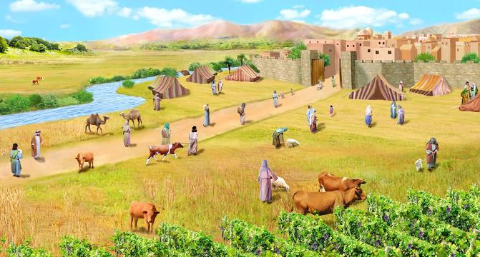
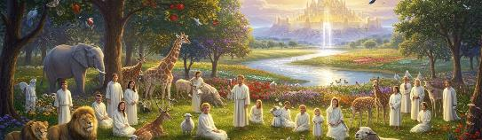
WIERNOŚĆ BOGA
„Nie zawiodła żadna dobra obietnica, jaką uczynił Pan domowi izraelskiemu. Spełniły się wszystkie” (Jozue 21,45)
Bóg dał Izraelowi „całą ziemię” (Joz 21,43) i wydał w ich ręce „wszystkich ich wrogów” (Joz 21,44), więc „wszystko się spełniło” (Joz 21,45).
Powtarzające się użycie słowa „wszyscy” podkreśla wierność Boga w wypełnianiu swoich obietnic. Jego wrogowie zostali pokonani przez Boga. Mogli zamieszkać tę ziemię, ponieważ była Bożą własnością. Mogli być pewni, że ostatecznie wypędzą Kananejczyków, którzy nadal mieszkali w tej ziemi, ponieważ Bóg dotrzymał swoich obietnic do tej pory i dotrzyma ich również w przyszłości.
Wszystko to służy naszemu dobru. Bóg pozostaje wierny (Pwt 7,9; Ps 117,2; Lm 3,22-23). Obiecał nam zbawienie i dał nam Ziemię w dziedzictwo, i spełni tę obietnicę (Flp 1,6; 1 P 1,5; Ps 37,29).

Slide 5

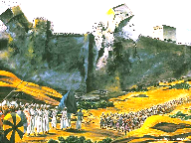
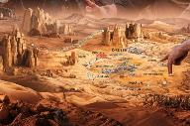
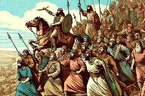
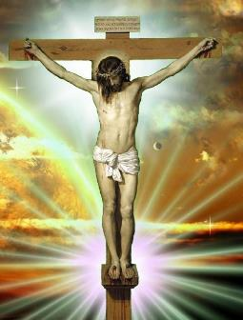
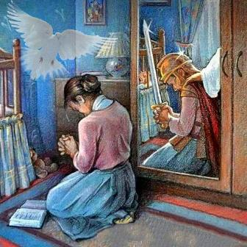
CO BÓG ZROBIŁ I CO JESZCZE ZROBI
„Wy zaś widzieliście wszystko, co Pan, Bóg wasz, ze względu na was uczynił wszystkim tym narodom, gdyż to Pan, Bóg wasz, walczył za was” (Joz 23,3)
W swoim przemówieniu do starszych Jozue zaczyna od opowiedzenia im o tym, co Bóg już uczynił i co jeszcze zamierza uczynić:
Walczył przeciwko narodom (Joz 23,3)
Podzielił ziemię między plemiona (Joz 23,4).
On wygna narody, które pozostały (Joz 23,5).
Wszystko to (to, co już zostało zrobione i to, co jeszcze pozostało do zrobienia) podlegało jednemu warunkowi ze strony Izraela: posłuszeństwu (Joz 23,6).
Historia Izraela jest dla nas dzisiaj lekcją. Bóg już zwyciężył grzech i dał nam pewność zbawienia poprzez ofiarę Jezusa (Kol 2,15).
To do nas należy kontynuowanie walki i zaufanie Duchowi Świętemu, abyśmy mogli żyć życiem pełnym triumfu (2 Kor 10,3-5; Ef 6,11-18).

Slide 6

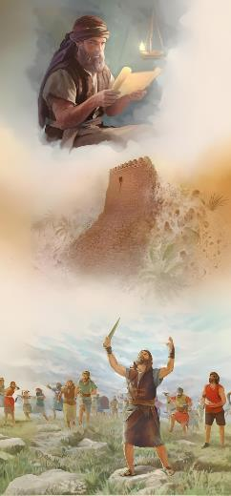
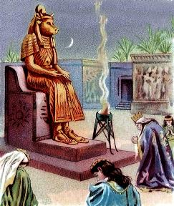
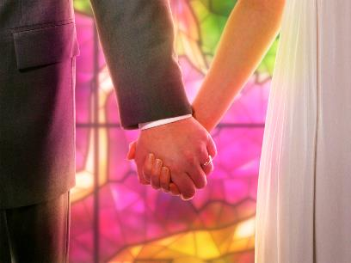
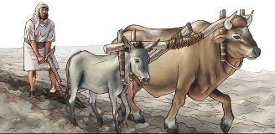
NAGRODA ZA WIERNOŚĆ
„Jeden mąż spośród was pędzi przed sobą tysiąc, gdyż to Pan, Bóg wasz, walczy za was, jak wam przyobiecał” (Joz 23,10)
Nagrodą za wierność Izraela będzie całkowite i absolutne zwycięstwo nad wszystkimi wrogami (Joz 23,6.10).
W kontekście podboju Kanaanu wierność Bogu musiała przejawiać się na trzy bardzo konkretne sposoby:
Nie należy zawierać małżeństw z mieszkańcami tej ziemi (Joz 23,7a)
Nie wolno wspominać imion ich bogów (Joz 23,7b)
Nie należy czcić ich bogów (Joz 23,7c)
Musieli zachować duchową czystość. Gdyby poślubili mieszkańców, zaczęliby mówić o ich bogach i w końcu zaczęliby ich czcić. Tak rozpoczęło się odstępstwo Salomona (1 Krl 11,4).
Dlatego też chrześcijanom zaleca się postępowanie zgodnie z tymi samymi wskazówkami i nie zawieranie małżeństw z niewierzącymi (2 Kor 6,14-16).

Slide 7


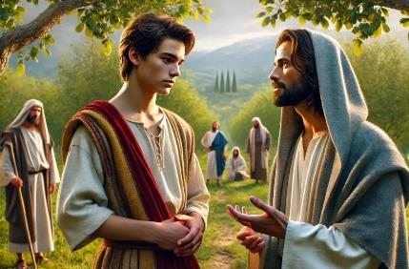
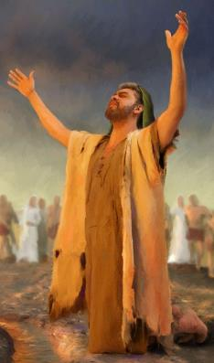
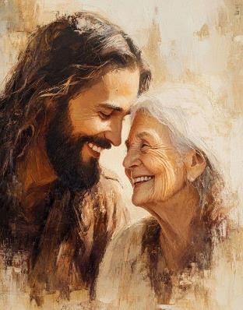
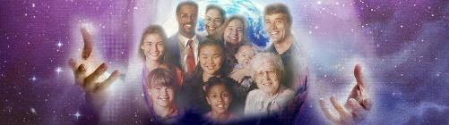
CO MUSIMY ZROBIĆ
„Pilnujcie się usilnie ze względu na wasze życie, aby miłować Pana, Boga waszego” (Joz 23,11)
Możemy bez wątpienia stwierdzić, że głównym punktem przemowy Jozuego jest werset 11: kochać Boga.
Izraelici mieli okazywać swoją miłość, nie kochając innych bogów, co mogłoby spowodować poważne szkody dla nich samych (Joz 23,12-13).
Ponadto Jozue proponuje zachętę do pielęgnowania tej miłości: wierność Boga (Joz 23,14).
Dzisiaj mamy jeszcze większą motywację: przykład Jezusa (J 13,34).
Bóg pragnie nawiązać intymną i osobistą relację z każdą osobą, która odpowiada na Jego miłość.
W konsekwencji Jego miłość do wszystkich stanowi ramy dla manifestacji naszej dobrowolnej i wzajemnej miłości.

Slide 8

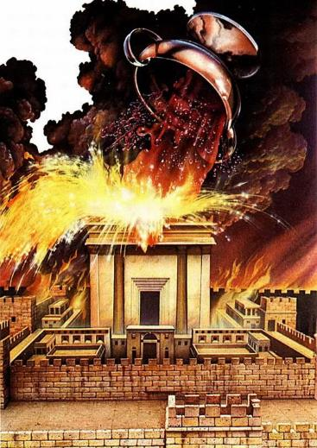
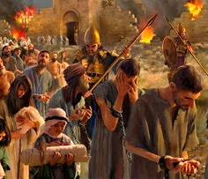
KARA ZA NIEWIERNOŚĆ
„A jak wypełniło się wam każde dobre słowo, jakie wypowiedział do was Pan, Bóg wasz, tak wypełni Pan nad wami każde złe słowo, aż was wygubi z tej dobrej ziemi, którą dał wam Pan, Bóg wasz” (Joz 23,15)
Jozue kończy swoje przemówienie surowymi słowami ostrzegającymi przed konsekwencjami nieposłuszeństwa: gniewem Bożym (Joz 23,15-16).
Podobnie jak w Ziemi Obiecanej, był w pełni świadomy konsekwencji sprowokowania gniewu Jahwe poprzez rażące złamanie przymierza
Ta sama miłość, która skłoniła Boga do oddania swojego Syna za nas, przejawia się w gniewie wobec tych, którzy uparcie trwają w grzechu (J 3,16; Rz 2,5).
Izrael zawiódł i poniósł karę. Dzisiaj mamy okazję napisać inną historię: pozostać wiernymi i trwać w Jego miłości (J 15,9).

Slide 9

„Całe twoje szczęście, spokój, radość i sukces w tym życiu zależą od prawdziwej, ufnej wiary w Boga. Ta wiara skłoni cię do prawdziwego posłuszeństwa przykazaniom Bożym. Twoja wiedza i wiara w Boga są najsilniejszym hamulcem wszelkich złych praktyk i motywacją do wszelkiego dobra. Wierz w Jezusa jako tego, który przebacza twoje grzechy, który pragnie, abyś był szczęśliwy w pałacach, które przygotował dla ciebie. On chce, abyś żył w Jego obecności, abyś miał życie wieczne i koronę chwały.”
EGW (Poselstwo do młodzieży, s. 410)

